Slide 1

Unsupervised ML part II : Python (Anaconda), PyCharm and Package installation manual
0
อ.ดร.ปัญญนัท อ้นพงษ์
ภาควิชาคอมพิวเตอร์ คณะวิทยาศาสตร์ มหาวิทยาลัยศิลปากร
aonpong_p@su.ac.th

Slide 2
Outline
Python (Anaconda) installation (2)
PyCharm installation (15)
การสร้าง Project ใหม่ และ ติดตั้ง Package สำหรับ Project (23)

Slide 3
Python (Anaconda) installation
Anaconda เป็น interpreter ตัวหนึ่งที่ใช้ดำเนินการทางภาษา python
ข้อดีของ Anaconda คือมีการติดตั้ง Package build-in มาให้แล้วระดับหนึ่ง
ทำทุกอย่างที่ python มาตรฐานสามารถทำได้ได้
แต่ Anaconda จะสามารถใช้งานคลัง package ของตัวเองได้ด้วย (ปกติจะใช้ได้แต่ pip แต่ Anaconda สามารถใช้คลัง conda ได้ด้วย)

Slide 4
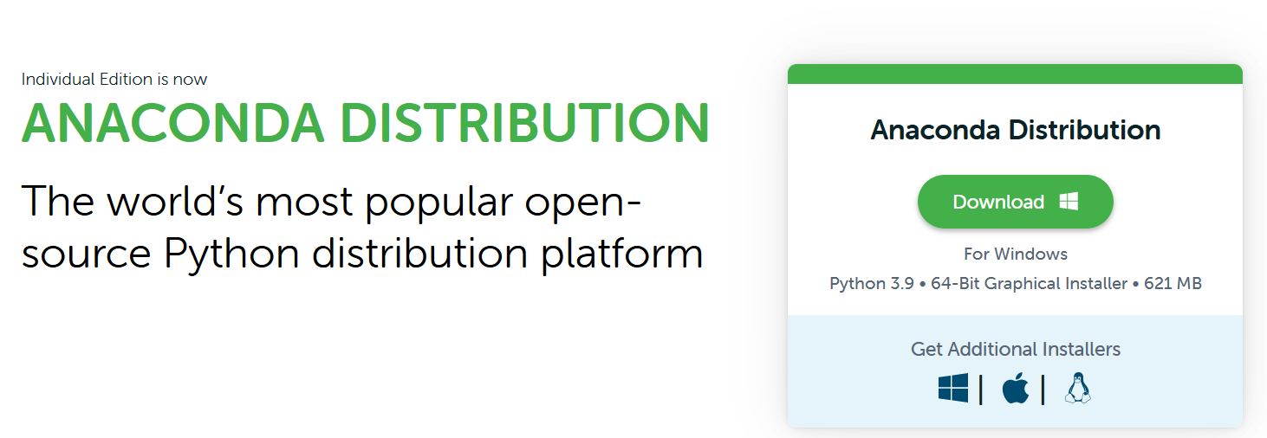
Python (Anaconda) installation
Download Anaconda จากเว็บไซต์ https://www.anaconda.com/download/#windows

Slide 5
Python (Anaconda) installation
2. คลิก Download

Slide 6
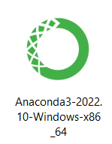
Python (Anaconda) installation
3. ดับเบิลคลิกไฟล์ที่ดาวน์โหลดมาเพื่อติดตั้งไฟล์ (ชื่อไฟล์และหน้าต่างการติดตั้งอาจแตกต่างกันเล็กน้อยตามเวอร์ชัน)

Slide 7
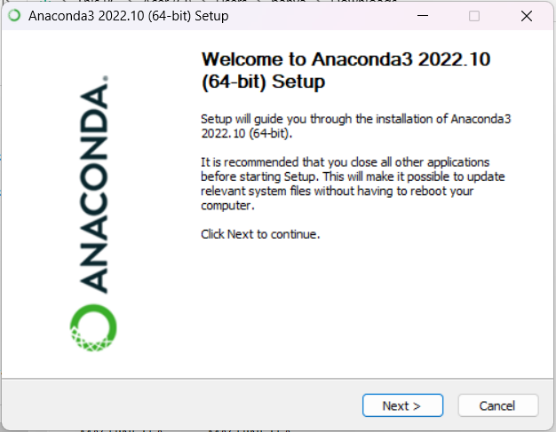
Python (Anaconda) installation
4. ถ้าใครลงเกมลงโปรแกรมบ่อยๆ ก็น่าจะกด Next ได้อย่างคุ้นเคย

Slide 8
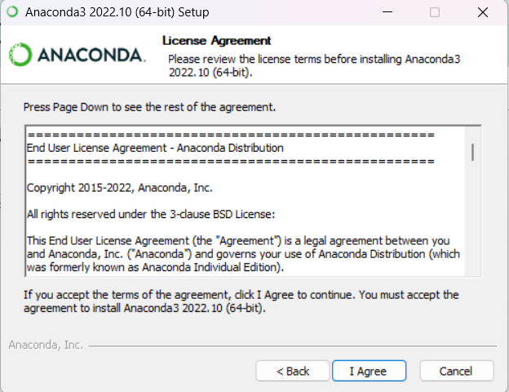
Python (Anaconda) installation
5. อ่านข้อบังคับ และคลิก I Agree หากยอมรับ (ถ้าไม่ยอมรับเขาก็ไม่ให้ใช้)

Slide 9
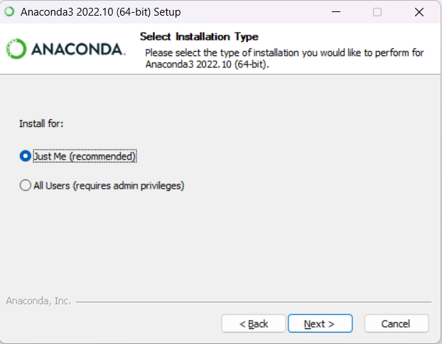
Python (Anaconda) installation
6. เลือกว่าใช้ User เดียว (แนะนำ) หรือใช้หลาย User
7. คลิก Next

Slide 10
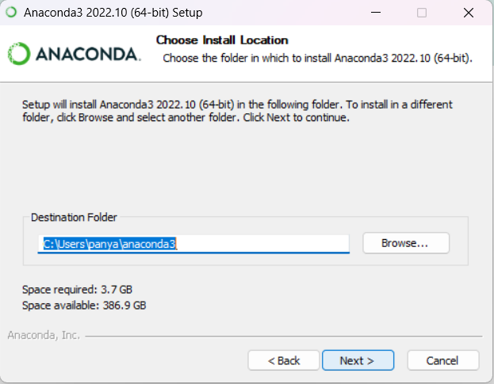
Python (Anaconda) installation
8. เลือกตำแหน่งที่ต้องการติดตั้ง ตรงนี้ต้องจำให้ดี เพราะต้องนำไปใช้ตั้งค่าในโปรแกรม PyCharm

Slide 11
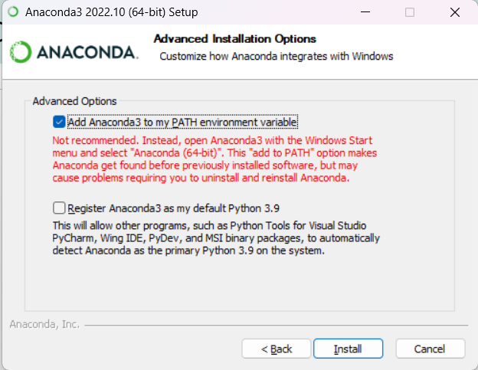
Python (Anaconda) installation
9. ติ๊กเครื่องหมายถูกเพื่อกำหนด Anaconda3 ลงใน PATH environment variable เพื่อทำให้คำสั่งที่ใช้ในคอมมานด์ไม่ต้องเรียก Full Address ทุกครั้ง
10. คลิก Install

Slide 12
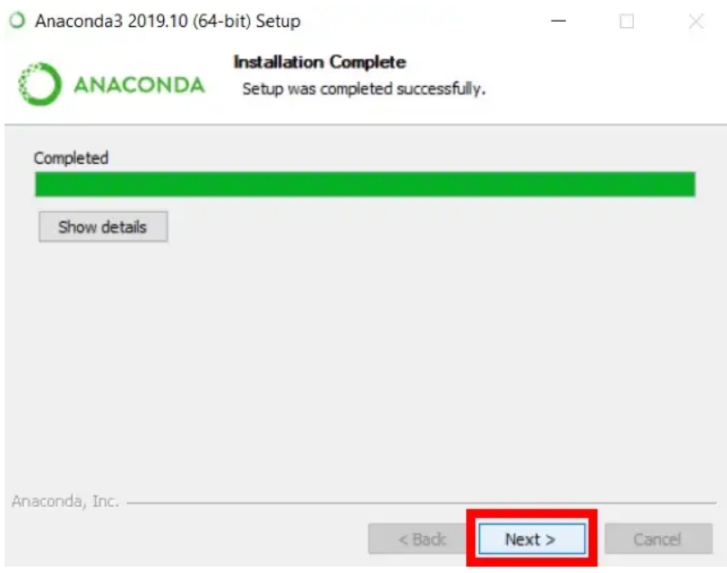
Python (Anaconda) installation
11. รอจนเสร็จ คลิก Next

Slide 13
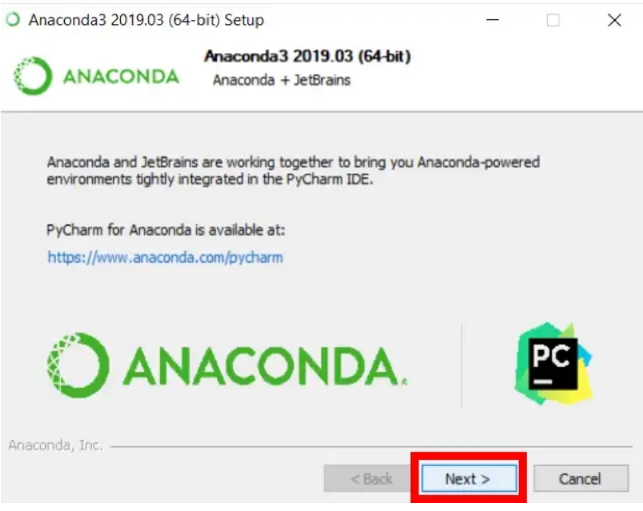
Python (Anaconda) installation
12. อาจคลิกลิงก์ในหน้านี้เพื่อไปติดตั้ง PyCharm ต่อเลยก็ได้ หรือจะไปเข้าเว็บไซต์ของ PyCharm เองโดยตรงก็ได้เสร็จแล้วคลิก Next

Slide 14
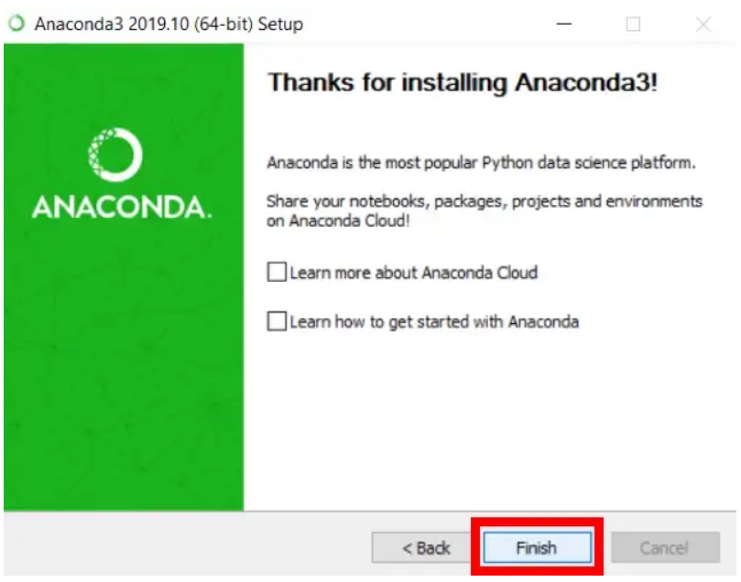
Python (Anaconda) installation
13. นำเครื่องหมายติ๊กถูกออก
14. คลิก Finish

Slide 15
Outline
Python (Anaconda) installation (2)
PyCharm installation (15)
การสร้าง Project ใหม่ และ ติดตั้ง Package สำหรับ Project (23)

Slide 16
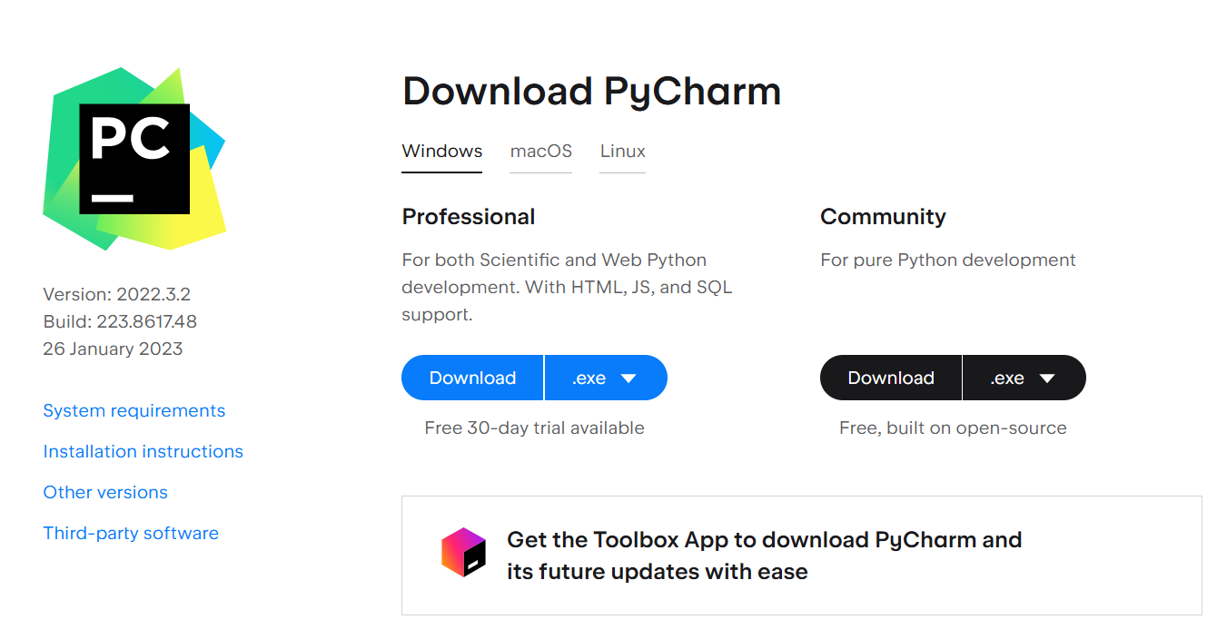
PyCharm Installation
เข้าเว็บไซต์ https://www.jetbrains.com/pycharm/download/
โหลดเวอร์ชัน Community

Slide 17
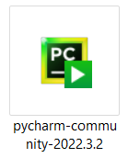
PyCharm Installation
3. คลิกไอคอนไฟล์ที่ดาวน์โหลดมา
*ชื่อไฟล์ ไอคอน และขั้นตอนการติดตั้งอาจต่างกัน
ขึ้นอยู่กับเวอร์ชันที่ดาวน์โหลดมา (อัพเดทบ่อยมาก)

Slide 18
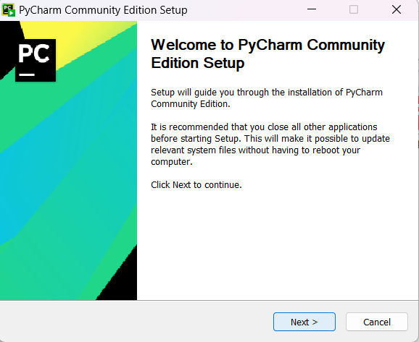
PyCharm Installation
4. คลิก Next

Slide 19
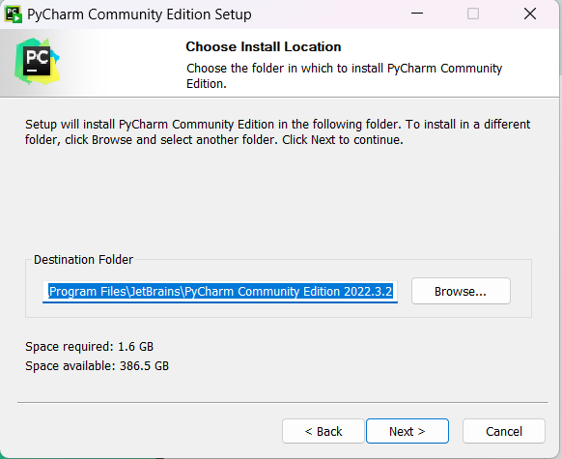
PyCharm Installation
5. เลือกที่ตั้งที่ต้องการติดตั้ง
6. คลิก Next

Slide 20
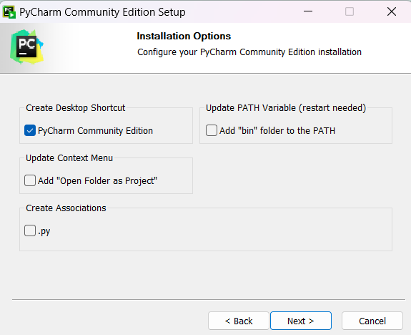
PyCharm Installation
7. ติ๊กเลือกทางเลือกที่ต้องการ
แนะนำ Create Desktop
Shortcut
8. คลิก Next

Slide 21
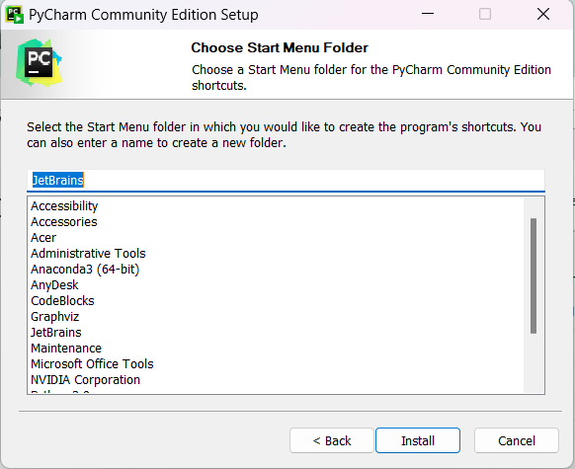
PyCharm Installation
9. คลิก Install

Slide 22
PyCharm Installation
10. เมื่อติดตั้งเสร็จ คลิก Finish เป็นอันเสร็จเรียบร้อย

Slide 23
Outline
Python (Anaconda) installation (2)
PyCharm installation (15)
การสร้าง Project ใหม่ และ ติดตั้ง Package สำหรับ Project (23)

Slide 24
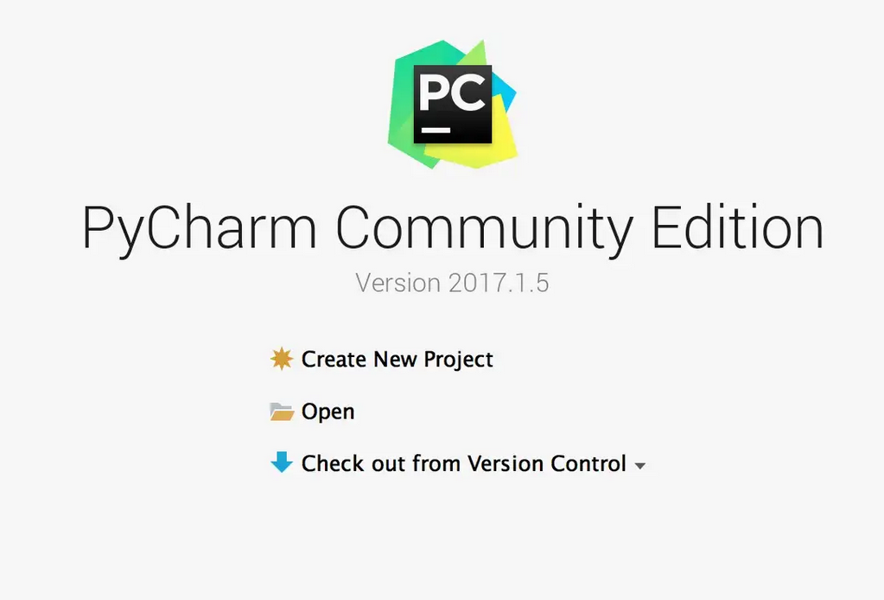
การสร้าง Project และติดตั้ง Package
เมื่อเปิดโปรแกรมครั้งแรก จะพบกับหน้านี้
คลิก Create New Project

Slide 25
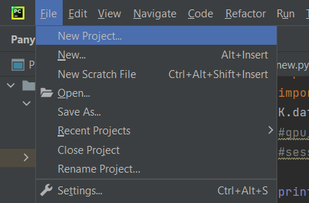
การสร้าง Project และติดตั้ง Package
ถ้าไม่พบหน้าต่างในหน้าที่แล้ว ให้คลิก File >> New Project…

Slide 26
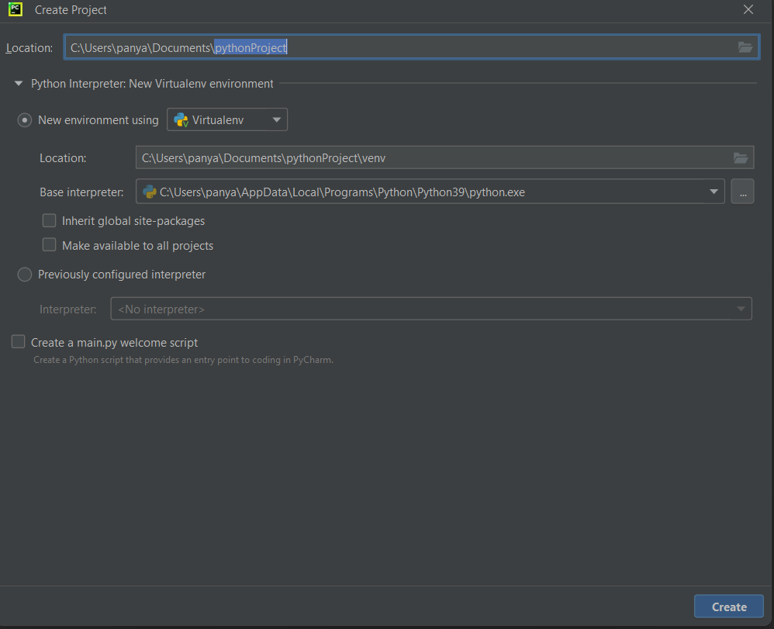
การสร้าง Project และติดตั้ง Package
3. เลือกตำแหน่งที่ตั้งและ
ตั้งชื่อ Project ที่ต้องการ
4. แนะนำให้กำหนดเป็น
Virtualenv เพื่อไม่ให้ส่งผลต่อ
งานอื่นๆ (ยอมสะดวกน้อยหน่อย?)
5. เลือก Base interpreter เป็น
ตำแหน่งที่ติดตั้ง Anaconda
(ใช้ไฟล์ python.exe) แล้ว Create

Slide 27
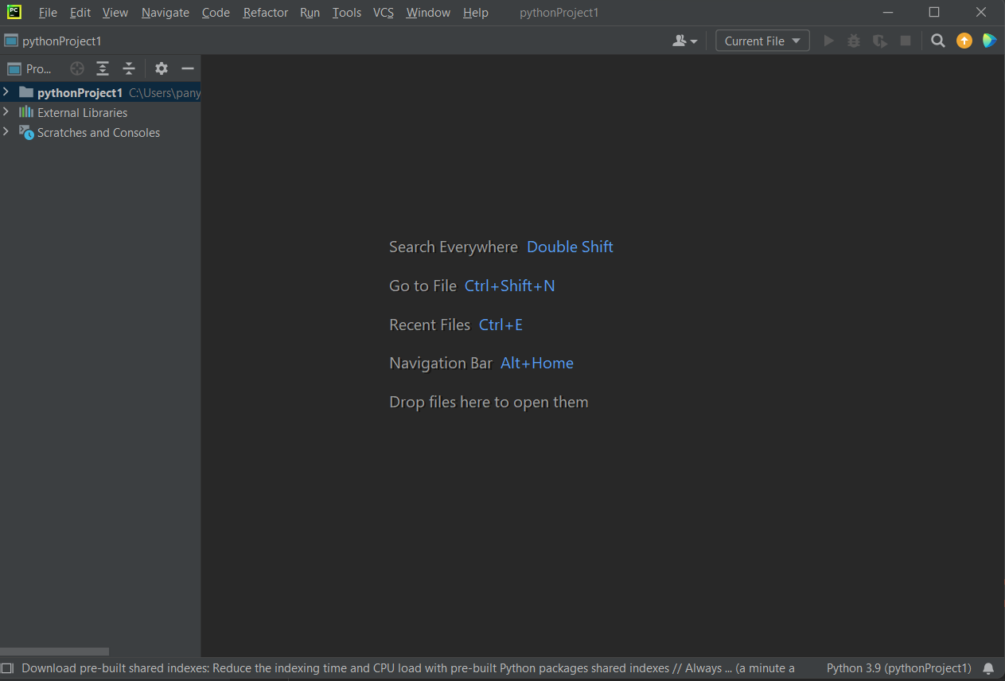
การสร้าง Project และติดตั้ง Package
6. เมื่อเข้าสู่โปรเจคจะพบหน้านี้

Slide 28
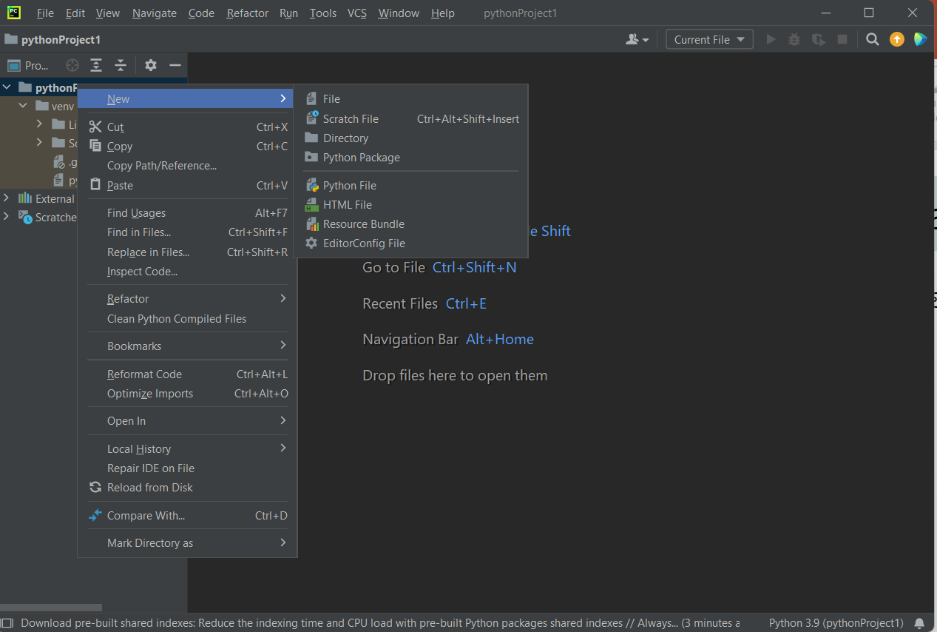
การสร้าง Project และติดตั้ง Package
7. สร้างไฟล์ Python ลงในโปรเจค โดย
คลิกขวาที่ชื่อโปรเจค หรือโฟลเดอร์ที่ต้องการเก็บไฟล์ .py
New >> Python File

Slide 29
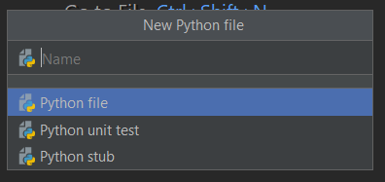
การสร้าง Project และติดตั้ง Package
c. ตั้งชื่อ โดยพิมพ์ลงท้ายว่า .py
เช่น ถ้าอยากตั้งชื่อว่า Unsupervised_Lab1 ก็ต้องพิมพ์ต่อท้ายว่า Unsupervised_Lab1.py
จากนั้นกด Enter

Slide 30
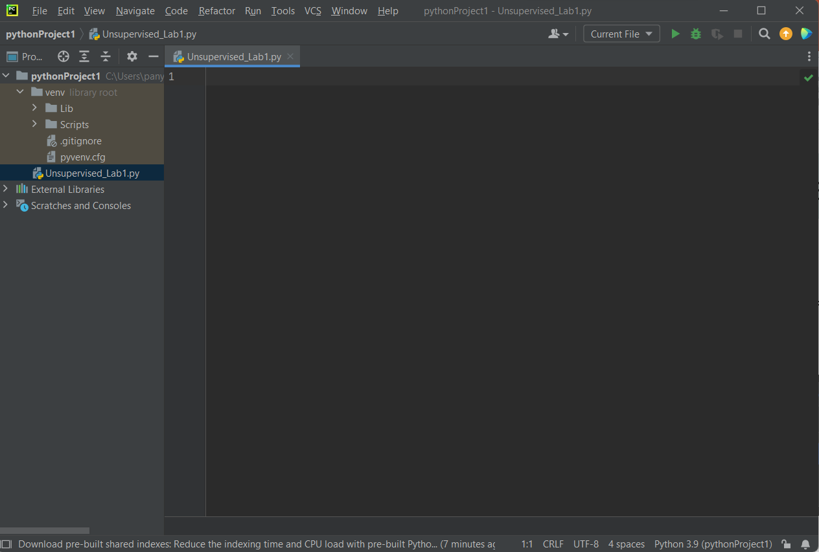
การสร้าง Project และติดตั้ง Package
8. ก็จะได้พื้นที่ทำงานมา ดังนี้
สามารถเขียนโค้ด Python
ลงไปได้ทันที ไม่ต้องกังวลเรื่อง
การบันทึก เพราะเซฟอัตโนมัติ
(ทำผิด เจ๊ง ก็เซฟให้)

Slide 31
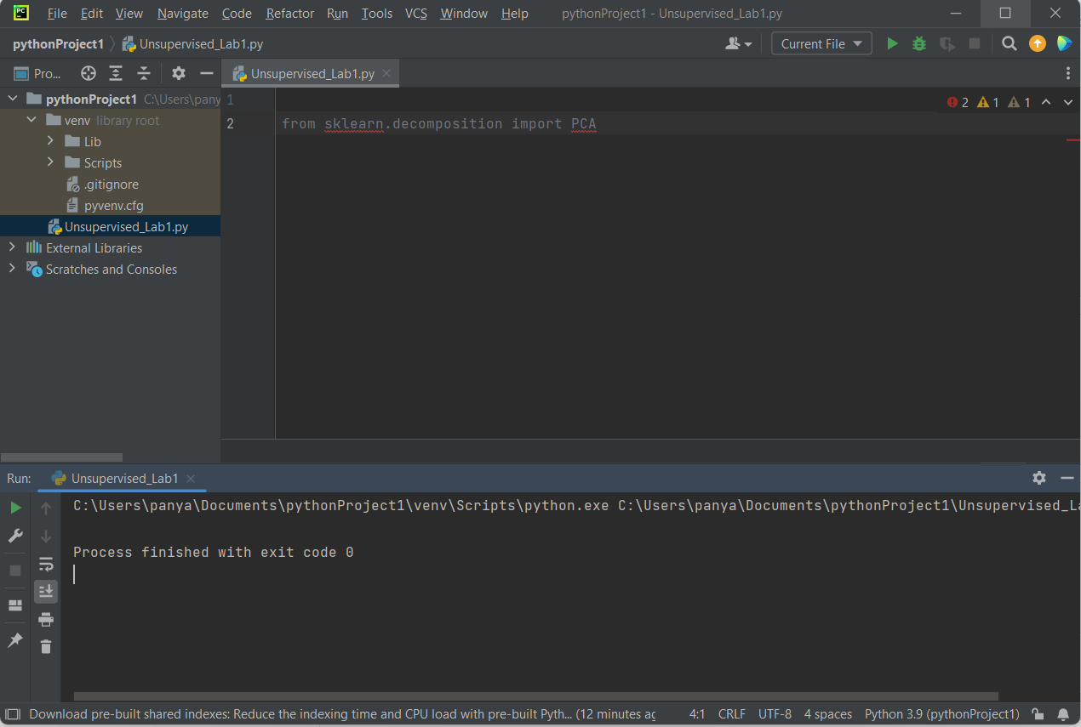
การสร้าง Project และติดตั้ง Package
9. ไลบรารี่ที่ต้องการใช้บางตัว
(หรือหลายตัว) จะยังไม่ถูกติดตั้ง
มีวิธีการติดตั้งหลายวิธี

Slide 32
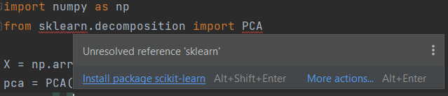
การสร้าง Project และติดตั้ง Package
9. ไลบรารี่ที่ต้องการใช้บางตัว
(หรือหลายตัว) จะยังไม่ถูกติดตั้ง
มีวิธีการติดตั้งหลายวิธี
วิธีที่ง่ายที่สุดแบบไม่ต้องการเช็ค
อะไรเลยคือ เลื่อนเม้าส์ไปที่
ชื่อไลบรารี่ คลิกติดตั้งได้เลย หรือถ้าไม่มีกล่องเด้งขึ้นมา ให้ดูขั้นตอนถัดไป

Slide 33
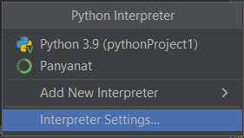
การสร้าง Project และติดตั้ง Package
แต่ถ้ามีข้อผิดพลาดจนความ
สะดวกต้องแปดเปื้อน ก็สามารถ
เข้าไปเพิ่มไลบรารี่ได้โดยตรง
ด้วยวิธีต่อไปนี้
1. คลิกที่ชื่อ Interpreter
ที่มุมล่างขวา แล้วเลือก
Interpreter Settings…

Slide 34
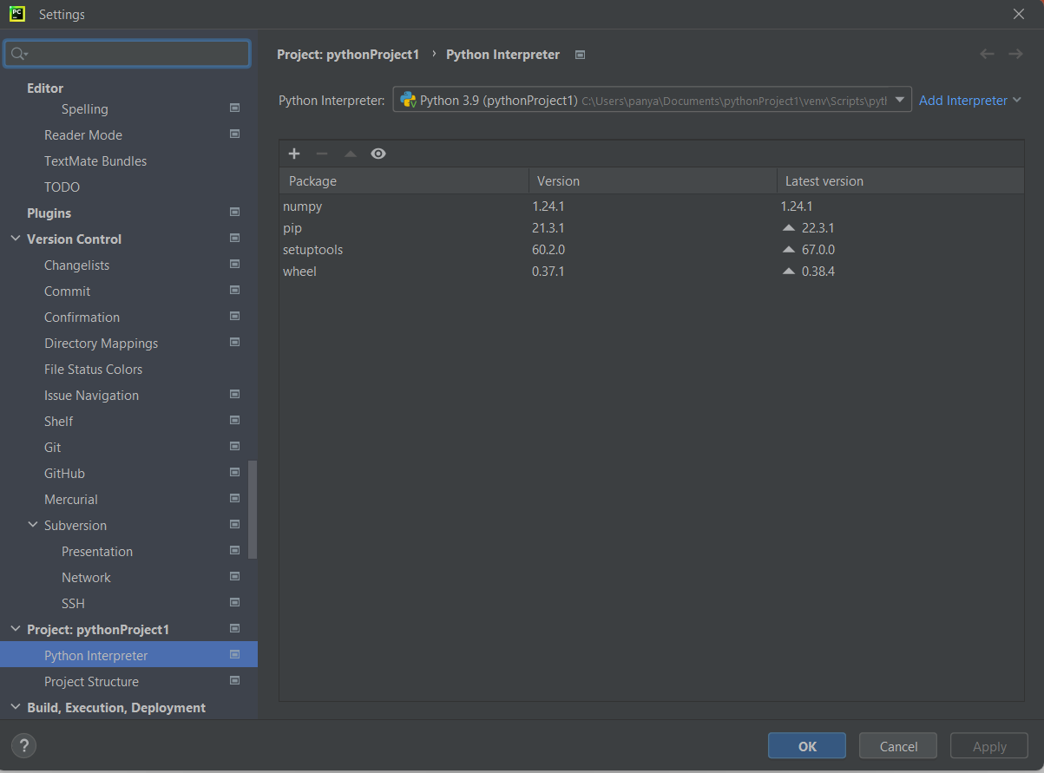
การสร้าง Project และติดตั้ง Package
2. ตรวจสอบไลบรารี่ที่นี่
ถ้าไม่มีให้คลิก +

Slide 35
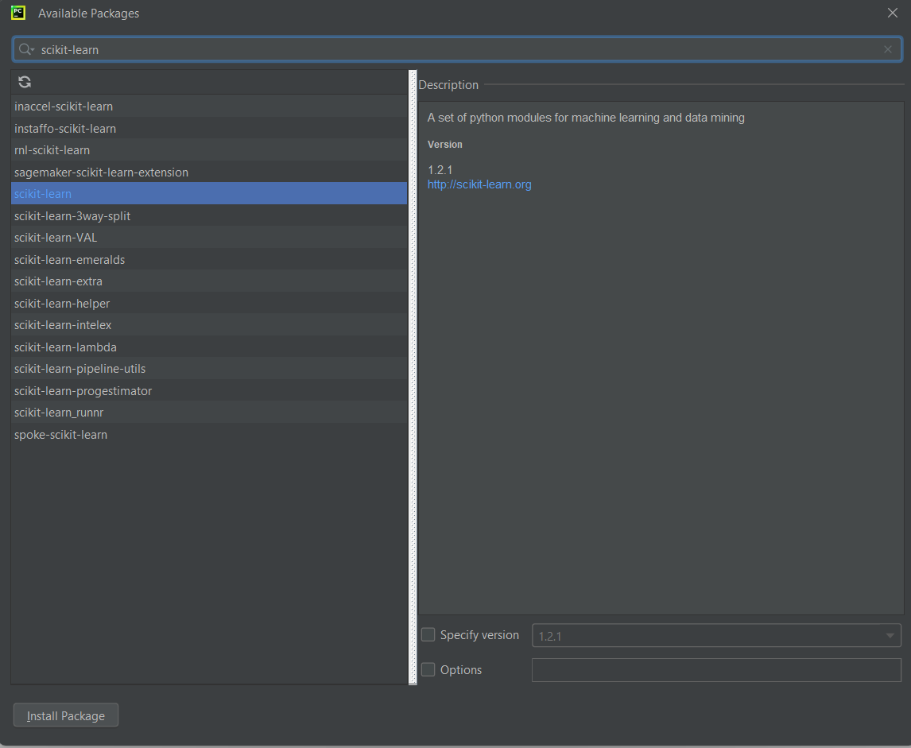
การสร้าง Project และติดตั้ง Package
3. หาไลบรารี่ที่ต้องการ
4. คลิก Install Package

Slide 36
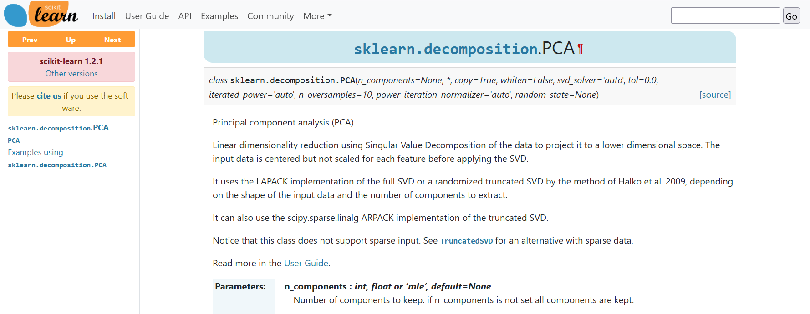
การสร้าง Project และติดตั้ง Package
Tips: ถ้าไม่รู้ว่าควรหาด้วยคำว่าอะไร ให้ค้นจาก Manual ของไลบรารี่

Slide 37
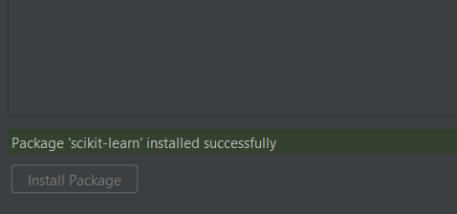

การสร้าง Project และติดตั้ง Package
5. ติดตั้งเรียบร้อย
ตอนนี้ขีดเส้นใต้สีแดงที่แสดง Error หายไปแล้ว

Slide 38
Conclusion
Python (Anaconda) installation (2)
PyCharm installation (15)
การสร้าง Project ใหม่ และ ติดตั้ง Package สำหรับ Project (23)

